Slide 1
Réunion hebdomadaire
Lundi 20 avril 2020
BONJOUR A TOUS

Slide 2
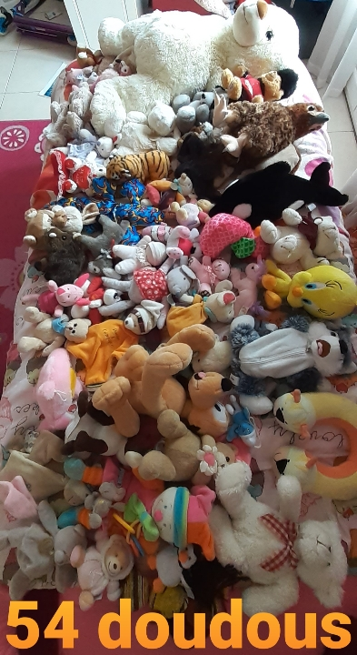
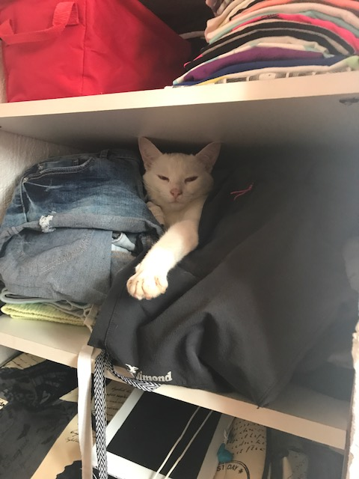
Défis Doudous et animal
Noélie
Ethan

Slide 3
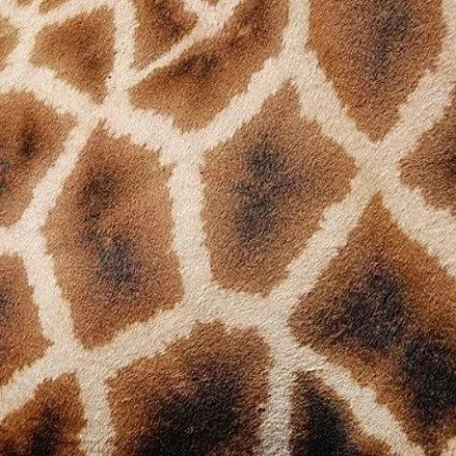
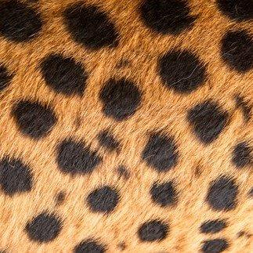
Les défis sciences
Qu’est-ce ?
Qu’est-ce ?

Slide 4
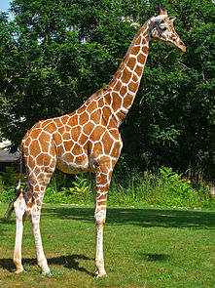
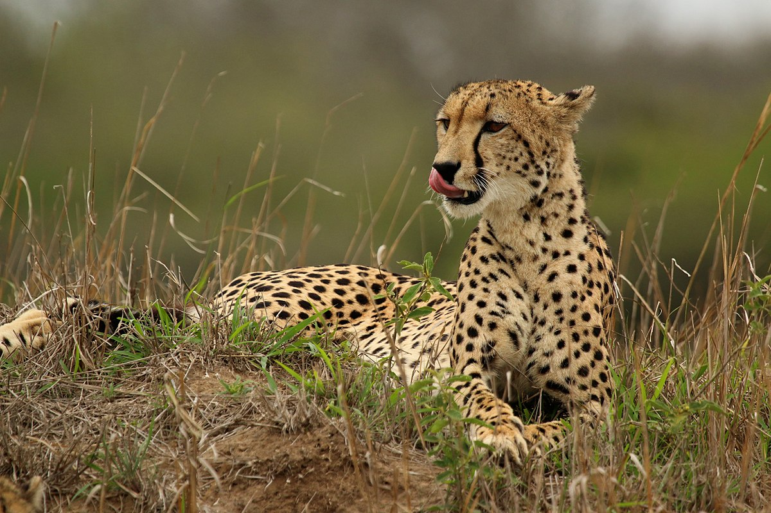
Réponses

